Slide 1
Dobre praktyki funkcjonowania lokalnych KRC
Czyli dlaczego jesteście świetni

Slide 2

Celem projektu jest wsparcie merytoryczne lokalnych ośrodków służących rozwojowi kompetencji cyfrowych – Klubów Rozwoju Cyfrowego (KRC), wdrażanych na terenie Polski.
Projekt stanowi pierwszy element realizacji działania 01.09 Rozwój kompetencji cyfrowych i będzie realizowany przez okres realizacji projektów wybranych w konkursach KRC Pilotaż i KRC Skalowanie.
KLUBY ROZWOJU CYFROWEGO – projekt wspierający

Slide 3
Obowiązki edukatora/edukatorki
Realizacja działań edukacyjnych dla mieszkańców gminy zgodnie z celem projektu
Udział w szkoleniach (online i offline)
Udział w spotkaniach sieciujących i wymianie doświadczeń z innymi edukatorami
Prowadzenie dokumentacji działań i wskaźników
Udział w ewaluacji
Współpraca z koordynatorem/koordynatorką KRC
Promowanie działań KRC w lokalnym środowisku

Slide 4
KRC Wsparcie
Bieżące wsparcie i spotkania sieciujące
Każdy edukator i edukatorka jest zobowiązany do udziału w spotkaniach sieciujących, organizowanych zarówno regionalnie, jak i na szczeblu ogólnopolskim. Celem spotkań sieciujących jest wymiana doświadczeń między edukatorami i edukatorkami różnych KRC w Polsce. *
* Należy przewidzieć w budżecie koszty delegacji personelu

Slide 5
Realizatorzy
KRC Wsparcie
Partner Wiodący (Beneficjent) – Centrum Projektów Polska Cyfrowa – również w roli beneficjenta
Partnerzy Projektu:
Edukacja Bez Barier – Fundacja na Rzecz Rozwoju Edukacji w Polsce
Stowarzyszenie „Miasta w Internecie”
Fundacja Pro Cultura
Fundacja Międzynarodowy Instytut Outsourcingu
Politechnika Łódzka

Slide 6
Obszarowy podział wsparcia
Partner | Województwo
Fundacja Pro Cultura | woj. podlaskie, warmińsko-mazurskie, mazowieckie
Fundacja Międzynarodowy Instytut Outsourcingu | woj., zachodniopomorskie, wielkopolskie, pomorskie
Edukacja bez Barier – Fundacja na rzecz Edukacji w Polsce | woj. dolnośląskie, opolskie, śląskie, lubuskie
Stowarzyszenie Miasta w Internecie | woj. małopolskie, podkarpackie, lubelskie
Politechnika Łódzka | woj. łódzkie, świętokrzyskie, kujawsko-pomorskie
Centrum Projektów Polska Cyfrowa | działania ogólnopolskie
Notes:
Uczestnicy panelu mogą po kolei, przy każdym województwie, powiedzieć, kto skąd jest. Będziemy wiedzieli, czy jest ktoś z omawianych KRC.

Slide 7
Praktyczne inspiracje płynące z Waszej pracy
Dobre logo to punkt wyjścia
Przedstaw się! Twoje Bio i Twój uśmiech zachęcają do spotkania się z Tobą
Podstawowa baza informacji – strona internetowa
Relacja zwrotna – media społecznościowe
Wasze filmy, rolki, YouTube
Wasze bilbordy i zdjęcia

Slide 8

Logo
Źródło: Pexels (CC0)

Slide 9
Logo to nie tylko obrazek. To pierwsze słowo, jakie marka wypowiada w milczeniu.
Paul Rand, legendarny projektant logo IBM i ABC

Slide 10

Przykłady fascynujące: Chełmski KRC
Źródło: Chełmski KRC
Skąd pomysł na „cyber-misia polarnego”?

Slide 11


Herb miasta
Logo KRC
Źródło: Wikipedia, CC BY-SA 4.0
Źródło: Chełmski KRC
Notes:
Taki zabieg:
Buduje lokalną tożsamość i dumę. Mieszkańcy od razu widzą, że KRC to ich miejsce – zakorzenione w historii i wspólnocie. Zwiększa rozpoznawalność i zaufanie. Znany symbol z herbu przyciąga uwagę i wzmacnia wiarygodność inicjatywy w oczach lokalnej społeczności. Łączy tradycję z nowoczesnością. Pokazuje, że miasto rozwija się i idzie z duchem czasu, nie tracąc swoich korzeni. Tworzy spójny i emocjonalny wizerunek. Motyw z herbu nadaje komunikacji KRC charakter, emocje i wizualną ciągłość z tożsamością gminy.

Slide 12


Przykłady fascynujące: KRC Dzierzkowice, KRC Czemierniki
Źródło: KRC Dzierzkowice
Źródło: KRC w Czemiernikach

Slide 13


Przykłady fascynujące: KRC Rzeszów, KRC Łódź
Źródło: KRC w Rzeszowie
Źródło: KRC Łódź
Notes:
Zapis, który widzisz pod logo KRC, to charakterystyczny zapis graficzny nazwy „Łódź” – to element oficjalnego systemu identyfikacji wizualnej miasta Łodzi. Ten zapis (z uproszczonymi, geometrycznymi znakami zamiast liter) powstał w ramach projektu „Łódź kreuje”.

Slide 14


Przykłady klasyczne: KRC Cieszanów, KRC Płock
Źródło: KRC w Cieszanowie
Źródło: KRC w Płocku

Slide 15


Przykłady do przemyślenia:
Źródło: wolamyslowska.com
Źródło: CRC w Gminie Bukowina Tatrzańska
Notes:
Nie wiemy, co macie zakontraktowane w umowach, nie znamy tytułów specyficznych projektów w gminach, ale każdy z tych projektów realizuje działanie na rzecz wdrażania i promowania Klubów Rozwoju Cyfrowego. W sytuacji, w której znak zawiera inną nazwę, KRC nie jest widoczny. Warto o tym pamiętać. Kluby Rozwoju Cyfrowego to ogólnopolska idea i model, nie bez powodu funkcjonują pod jedną nazwą.

Slide 16
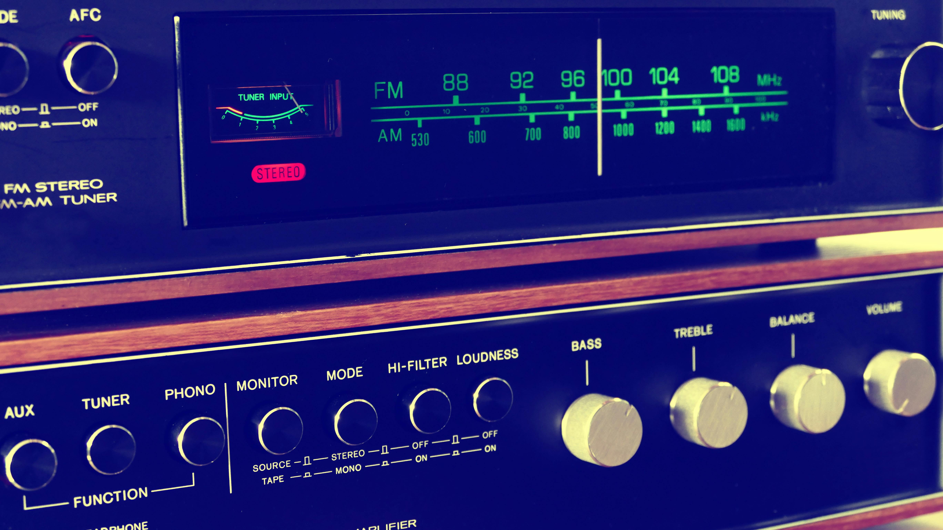

Spot radiowy jako przykład budowania marki, czyli dlaczego spójność nazw jest ważna w realizowaniu idei KRC
[Transkrypcja audio w
Notatkach do slajdu]
Notes:
Transkrypcja audio:
W tle gwizd czajnika i klikanie w klawiaturę komputera i mysz komputerową.
Starsza Pani: Wiesz, Janku, właśnie założyłam Profil Zaufany!
Starszy Pan: Samodzielnie?
Starsza Pani: Samodzielnie. W Klubie Rozwoju Cyfrowego nauczyłam się korzystać z internetu i e-usług i jak płacić rachunki on-line. Uczą spokojnie i w twoim tempie, a zajęcia są za darmo.
Starszy Pan (radośnie): To ja się zapisuję! Samodzielnie!
Lektor: Kluby Rozwoju Cyfrowego. Kompetencje cyfrowe dla każdego. Więcej na stronie Centrum Projektów Polska Cyfrowa i kompetencjecyfrowe.gov.pl

Slide 17

Przedstaw się!
Źródło: Pexels (CC0)

Slide 18
Najlepsze marki edukacyjne nie zaczynają się od programu, tylko od ludzi.
Simon Sinek

Slide 19
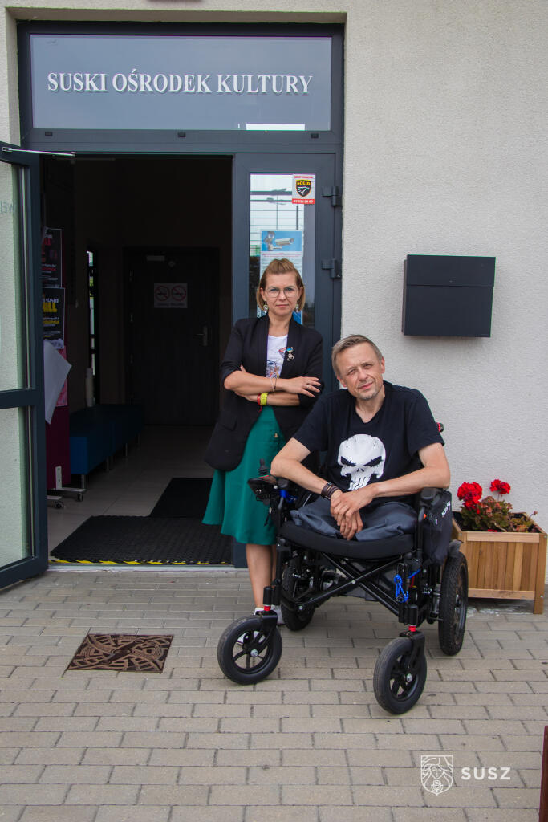
Aldona i Czarek z KRC Susz
Link do KRC Susz
Źródło:
KRC Susz
Notes:
Aldona Jurkiewicz i Cezary Oracki z KRC Susz. Twarze i notki bio, które od razu wzbudzają zaufanie. Warto też spojrzeć na ich stronę i FB, gdyż są prowadzone wręcz wzorcowo.

Slide 20
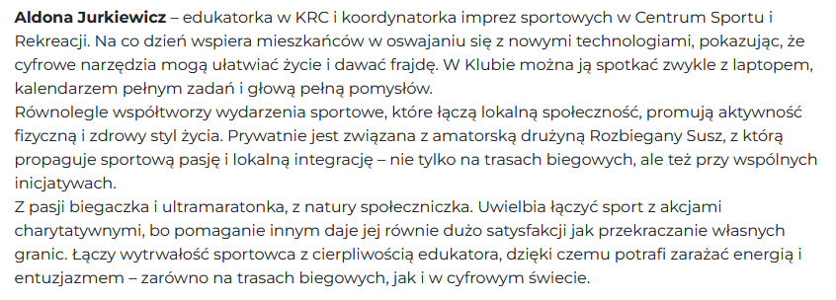
Przykład świetnie napisanej notki bio

Slide 21
Jak napisać dobre bio?
Pisz ciepło i naturalnie.
Pokaż człowieka, nie tylko funkcję.
Dodaj trochę życia i pasji.
Zachowaj równowagę między profesjonalizmem a autentycznością.
Używaj języka bliskiego odbiorcy.
Zadbaj o czytelny rytm.
Dodaj pozytywne emocje.
Nie bój się konkretnych przykładów.
Notes:
Pisz ciepło i naturalnie. Unikaj urzędowego tonu, pisz jak o dobrej, znajomej osobie
Pokaż człowieka, nie tylko funkcję. Bez listy stanowisk - powiedz, co ta osoba wnosi do swojej pracy, jaką ma energię, jak wpływa na innych.
Dodaj trochę życia i pasji. Krótkie wzmianki o zainteresowaniach, hobby, czy zaangażowaniu społecznym czynią bio bardziej wiarygodnym i ludzkim.
Zachowaj równowagę między profesjonalizmem a autentycznością. Niech brzmi poważnie, ale nie sztywno — dobrze, jeśli czytelnik pomyśli: „to ktoś, kogo chciałbym poznać”.
Używaj języka bliskiego odbiorcy. Unikaj specjalistycznego żargonu; bio ma być zrozumiałe dla mieszkańców, nie tylko dla ekspertów.
Zadbaj o czytelny rytm. Krótkie akapity, pełne zdania, z naturalnym przepływem — wtedy tekst się „czyta sam”.
Dodaj pozytywne emocje. Słowa takie jak pomaga, wspiera, inspiruje, rozwija, łączy budują ciepły ton i od razu pokazują misję.
Nie bój się konkretnych przykładów. Zamiast „angażuje się w działania lokalne”, lepiej napisać: „organizuje biegi rodzinne i akcje charytatywne”.

Slide 22
Czym bio nie powinno być
…listą stanowisk i dat
…nadmiernie formalne.
…zbyt długie.
…przechwałką.
…oderwane od kontekstu.
…zbyt ogólne.
…bez emocji.
…nieaktualne.
Notes:
Nie powinno być listą stanowisk i dat.
Bio to nie CV — zamiast chronologii, skup się na historii, pasji i wartościach.
Nie powinno być nadmiernie formalne.
Unikaj stylu „urzędowego raportu” lub „języka grantowego” — brzmi to sucho i odstrasza czytelnika.
Nie powinno być zbyt długie.
Dwie średniej długości akapity to optimum. Za długie teksty tracą uwagę odbiorcy (szczególnie online).
Nie powinno być przechwałką.
Lepiej pokazać, co ktoś robi dla innych, niż podkreślać jego „osiągnięcia” w sensie osobistym.
Nie powinno być oderwane od kontekstu.
Jeśli bio jest dla KRC — niech nawiązuje do misji Klubu, społeczności, edukacji, współpracy.
Nie powinno być zbyt ogólne.
Frazy typu „angażuje się w działania lokalne” czy „pomaga mieszkańcom” nic nie mówią. Dodaj konkret.
Nie powinno być bez emocji.
Jeśli bio nie wywołuje żadnego uczucia (sympatii, ciekawości, szacunku), to znaczy, że brakuje mu duszy.
Nie powinno być nieaktualne.
Bio warto odświeżać co jakiś czas — zwłaszcza gdy ktoś zmienił rolę, projekt czy kierunek działań.

Slide 23

Strony internetowe
Źródło: Pexels (CC0)

Slide 24
Jeśli nie ma Cię w internecie, nie istniejesz.
Bill Gates

Slide 25

Przykłady solidnie wykonanych stron internetowych I:
Chrzanów (kliknij w ilustrację)

Slide 26

Przykłady solidnie wykonanych stron internetowych II:
Tomaszów Lubelski (kliknij w ilustrację)

Slide 27
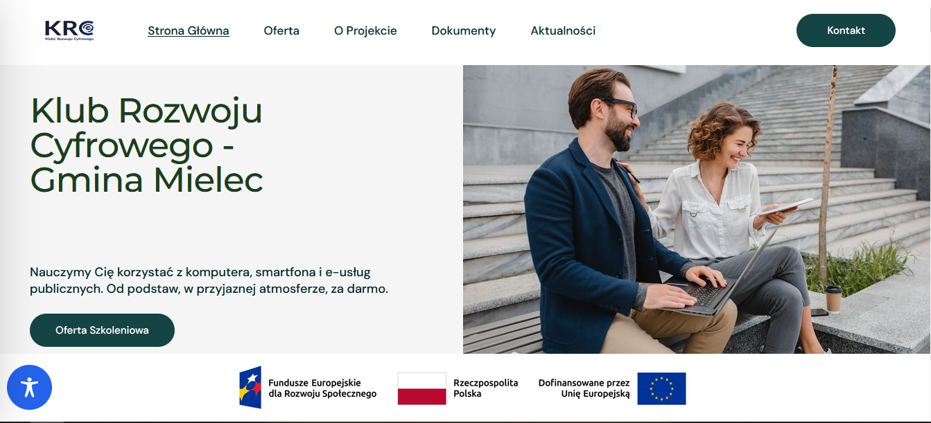
Przykłady solidnie wykonanych stron internetowych III:
Mielec (kliknij w ilustrację)

Slide 28

Media społecznościowe
Źródło: Pexels (CC0)

Slide 29
Twoja marka to historia, która rozgrywa się każdego dnia w mediach społecznościowych.
Amy Jo Martin

Slide 30

Przykład dobrze prowadzonych mediów społecznościowych I: Czemierniki (kliknij w obrazek)

Slide 31

Przykład dobrze prowadzonych mediów społecznościowych II: Łódź (kliknij w obrazek)

Slide 32
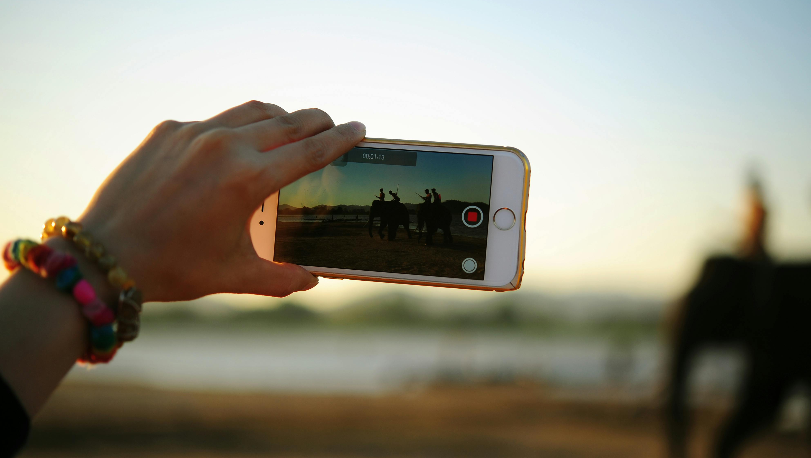
Filmy, rolki, YouTube
Źródło: Pexels (CC0)

Slide 33
Wideo jest dziś sercem cyfrowej komunikacji — to, co widzimy, zapamiętujemy.
Jonathan Perelman

Slide 34
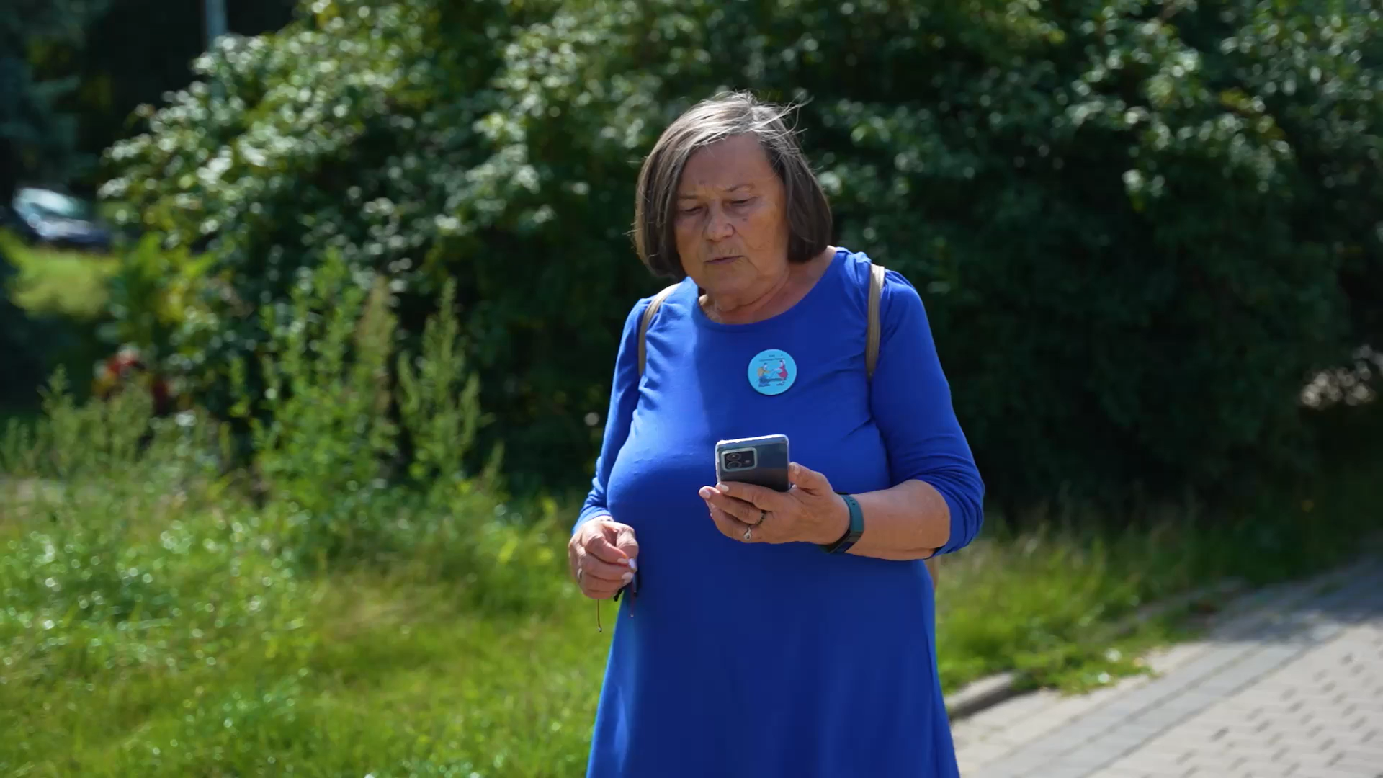
KRC Zabrze – wzorcowy film zachęcający do udziału
Źródło: zabrze.com.pl

Slide 35
Przykłady interesujących rolek na fb:
KRC Susz
KRC Smyków
KRC w Szczecinku
KRC w Wierzchosławicach
Przykład wartościowych filmów informacyjnych:
Klub Rozwoju Cyfrowego - tvzabrze.pl
Przykład wykorzystania własnego kanału YT:
Antoni Kocela (KRC Czarnocin). Przykład filmu nagranego i zmontowanego w ramach prac KRC: Korowód Dożynkowy

Slide 36
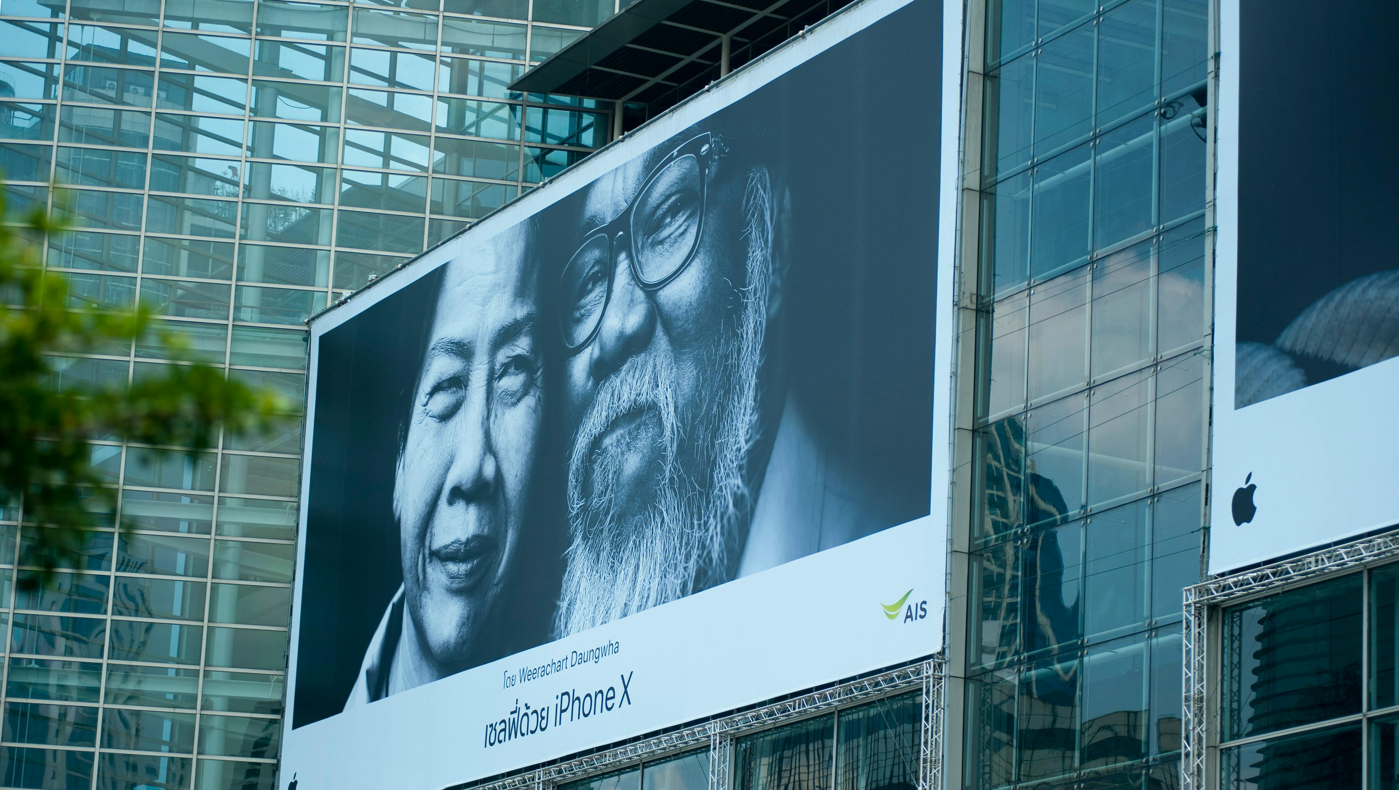
Billboardy, zdjęcia i reklamy
Źródło: Pexels (CC0)

Slide 37
Nie pokazuj tylko, co robisz. Pokaż, dlaczego to ma znaczenie.
Simon Sinek

Slide 38
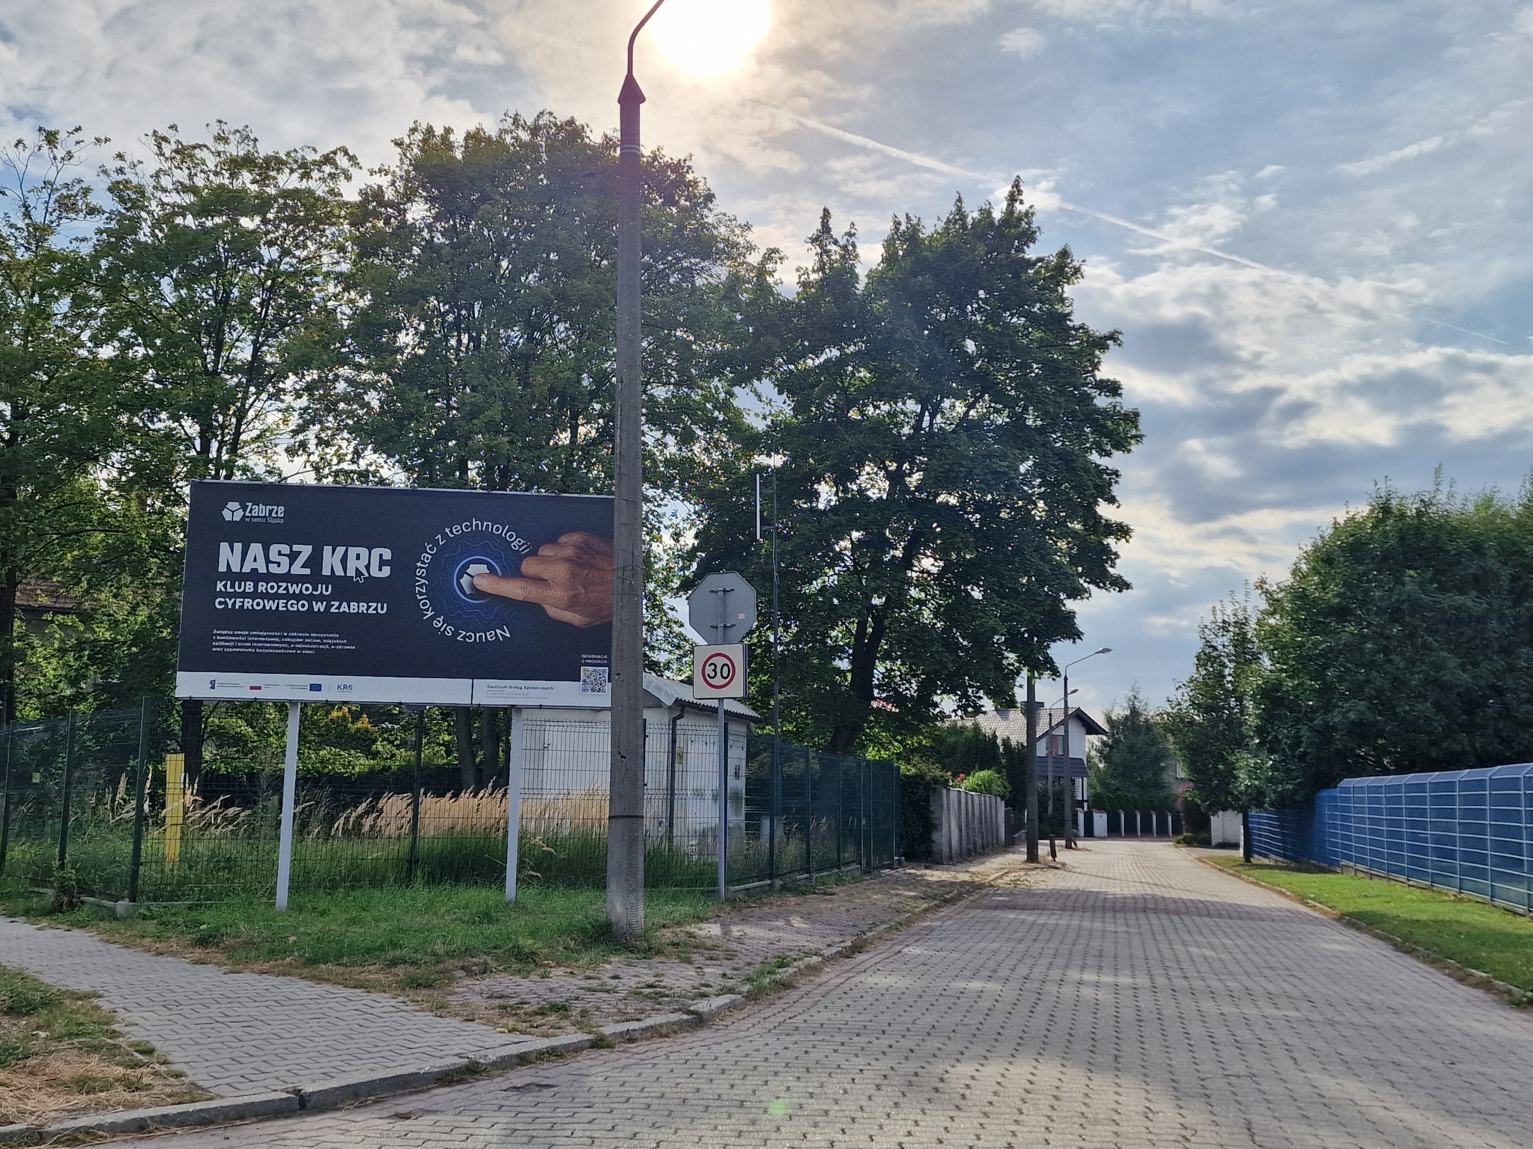
Przykładowy banner
– KRC w Zabrzu
Źródło: Materiały własne CPPC BPW

Slide 39

Przykład sprytnej reklamy –
KRC w Jaworznie
Źródło: Materiały własne KRC Jaworzno

Slide 40
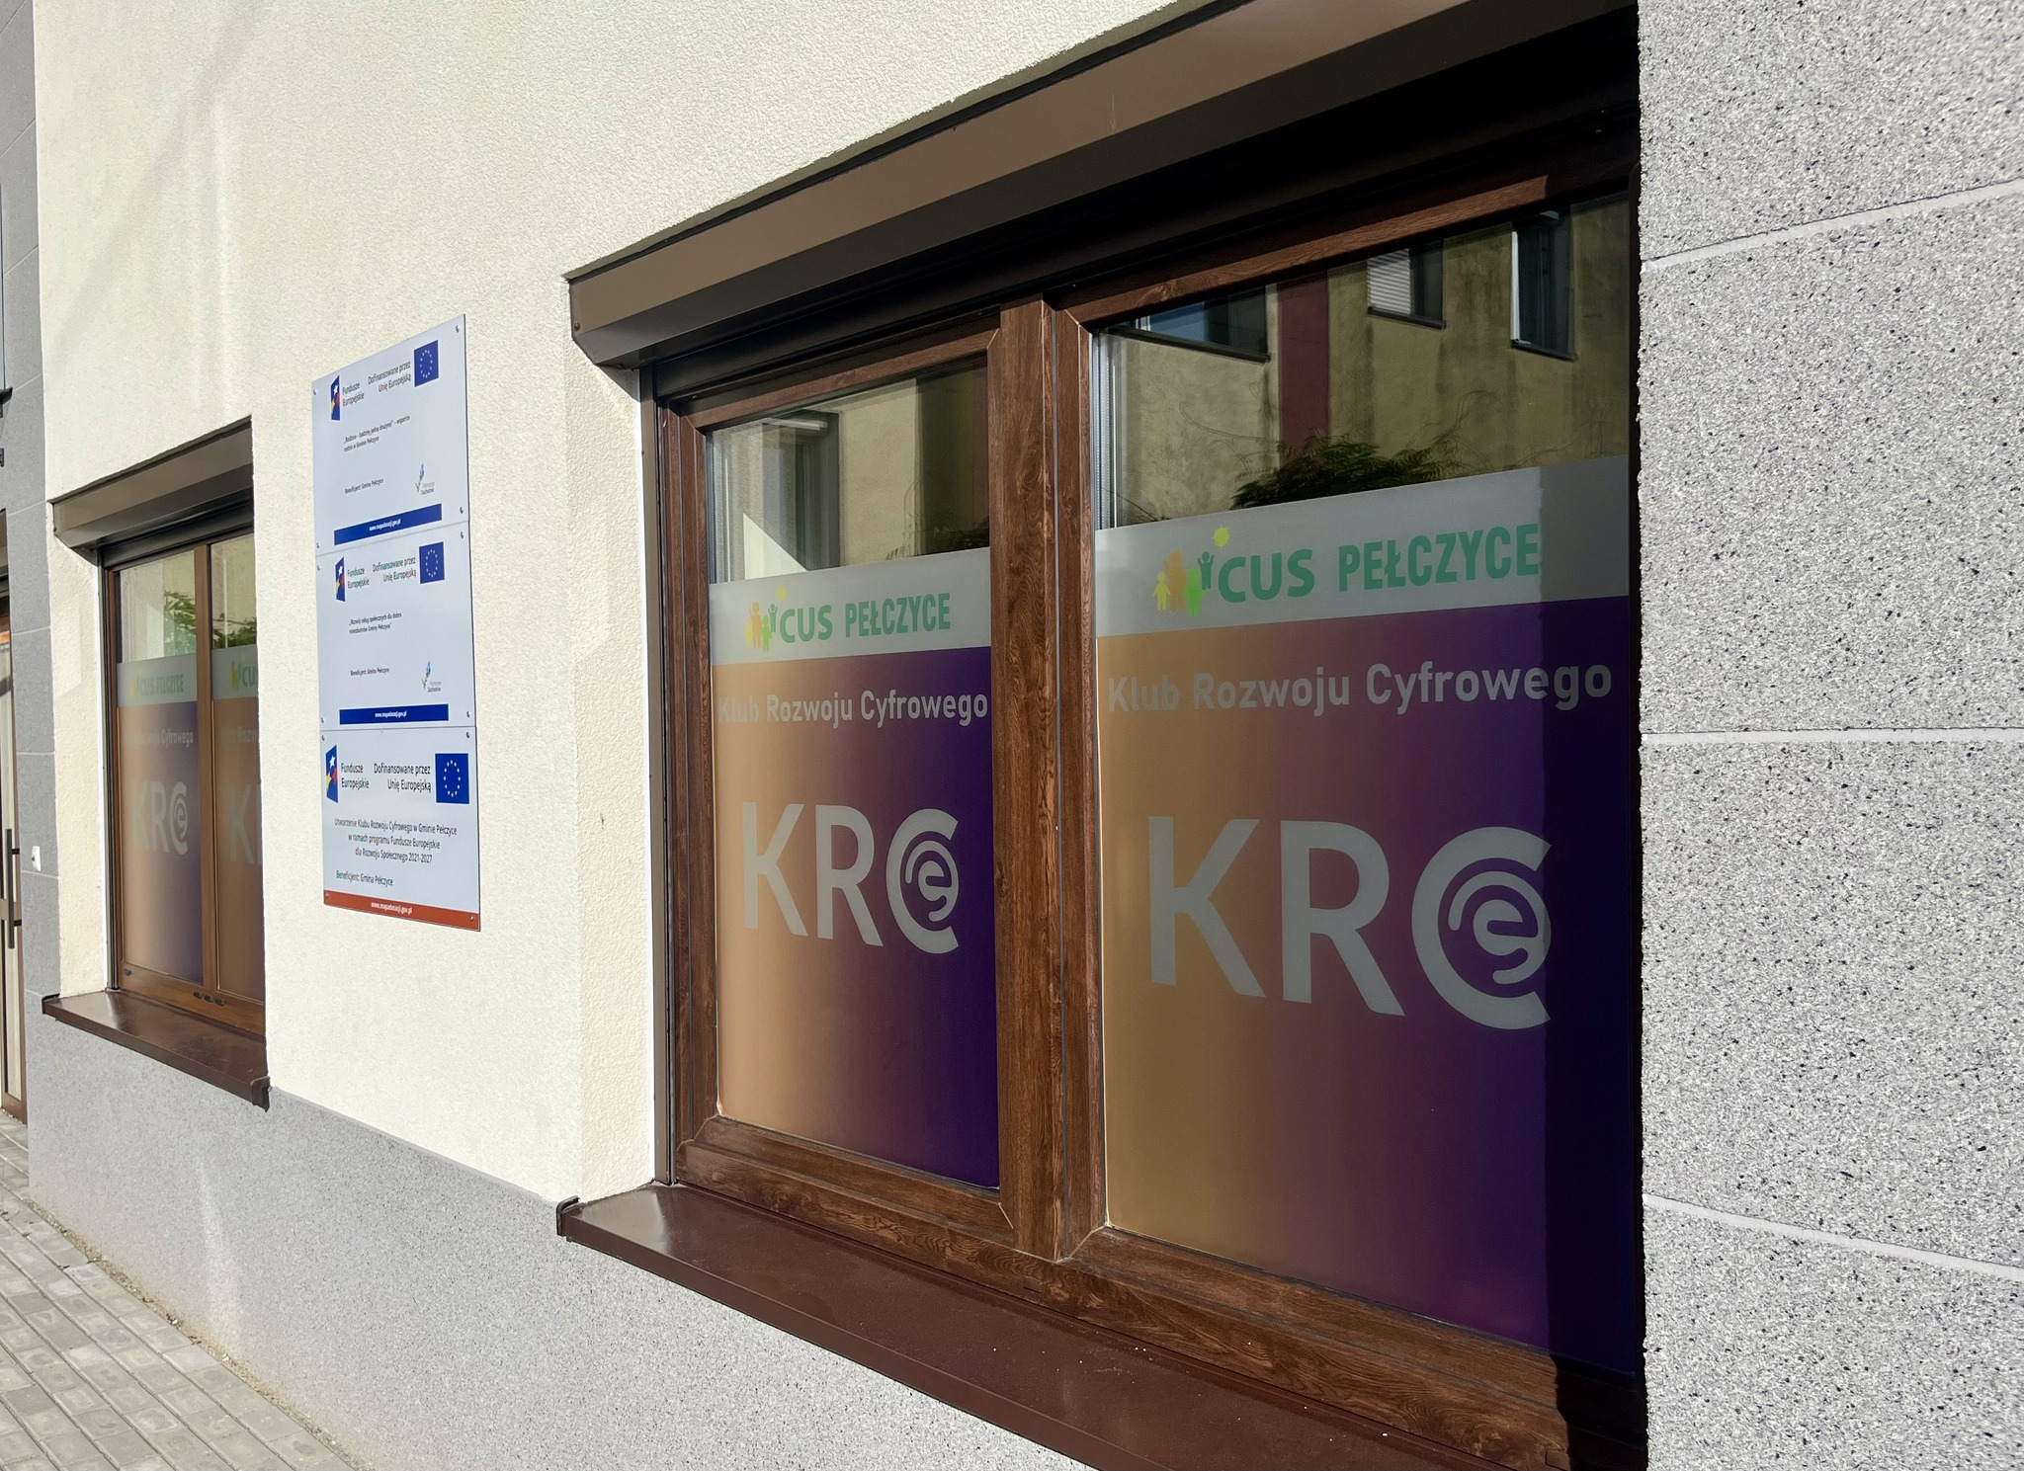
Aranżacja witryny
– KRC Pełczyce
Źródło: Materiały własne KRC Pełczyce

Slide 41
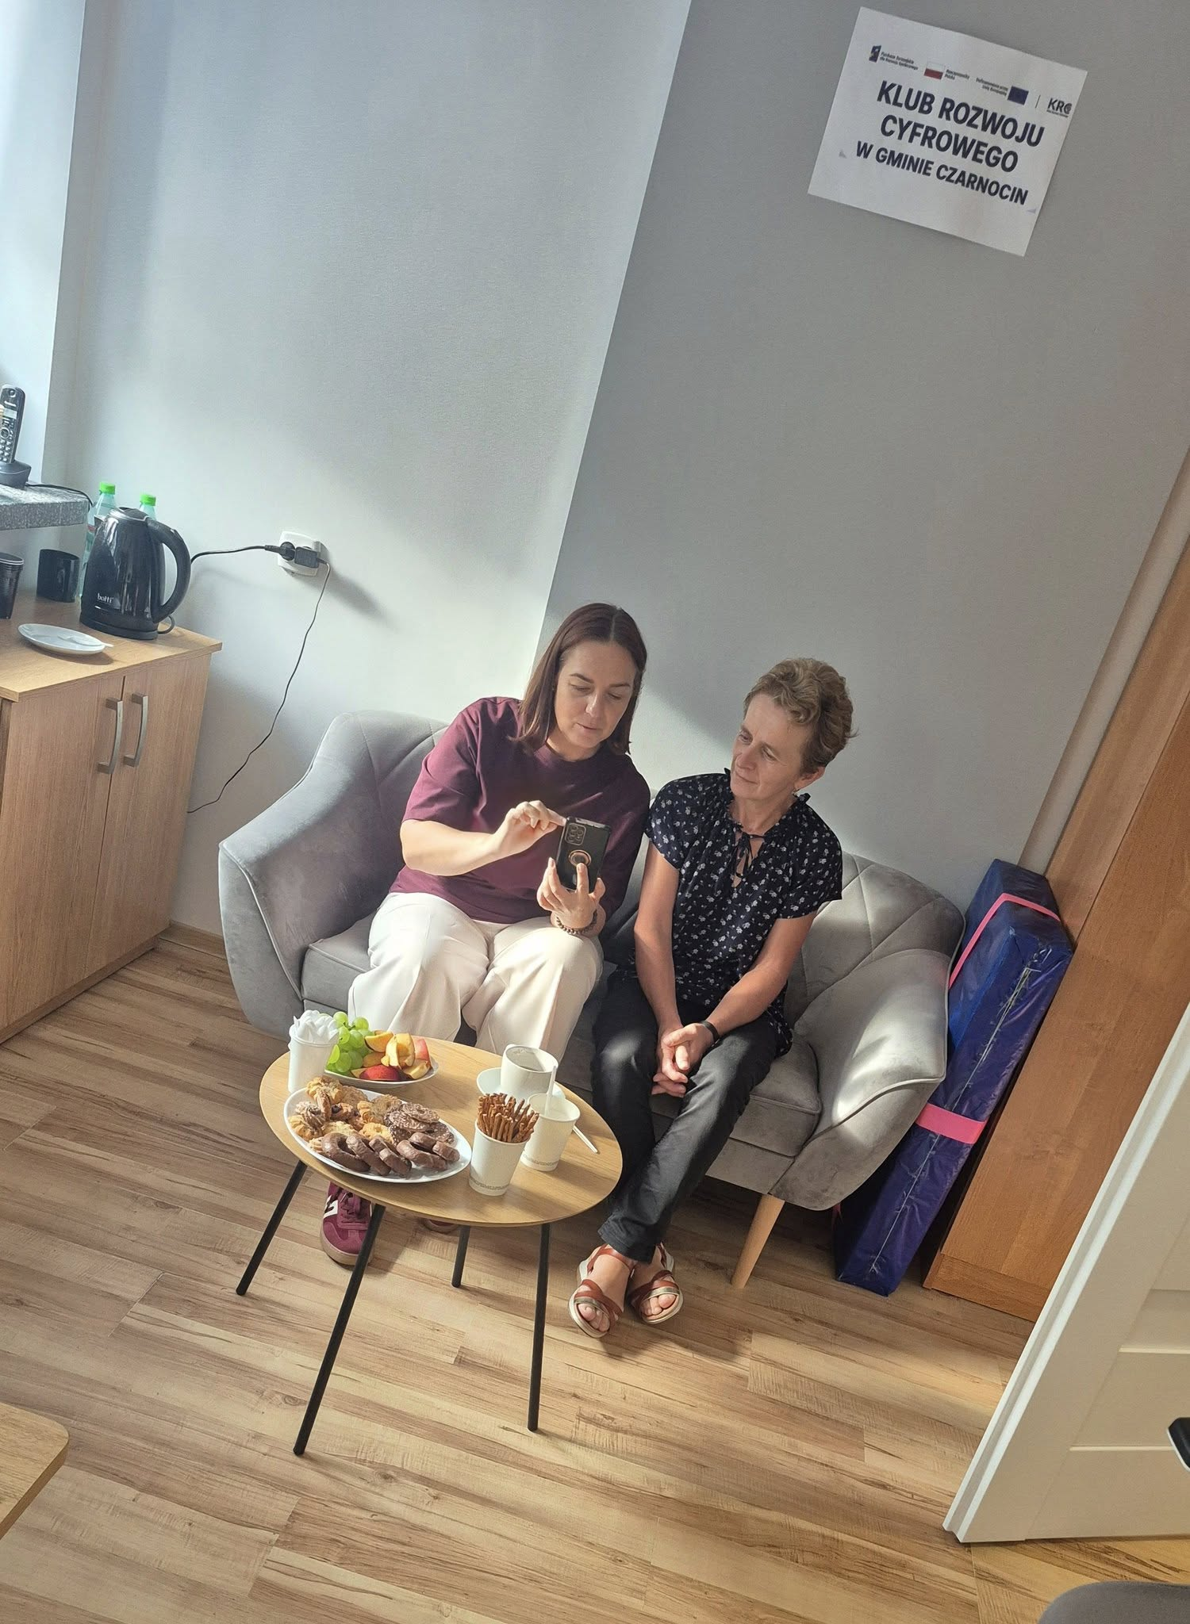
Doradztwo indywidualne
- KRC Czarnocin
Źródło: Materiały własne KRC Czarnocin

Slide 42
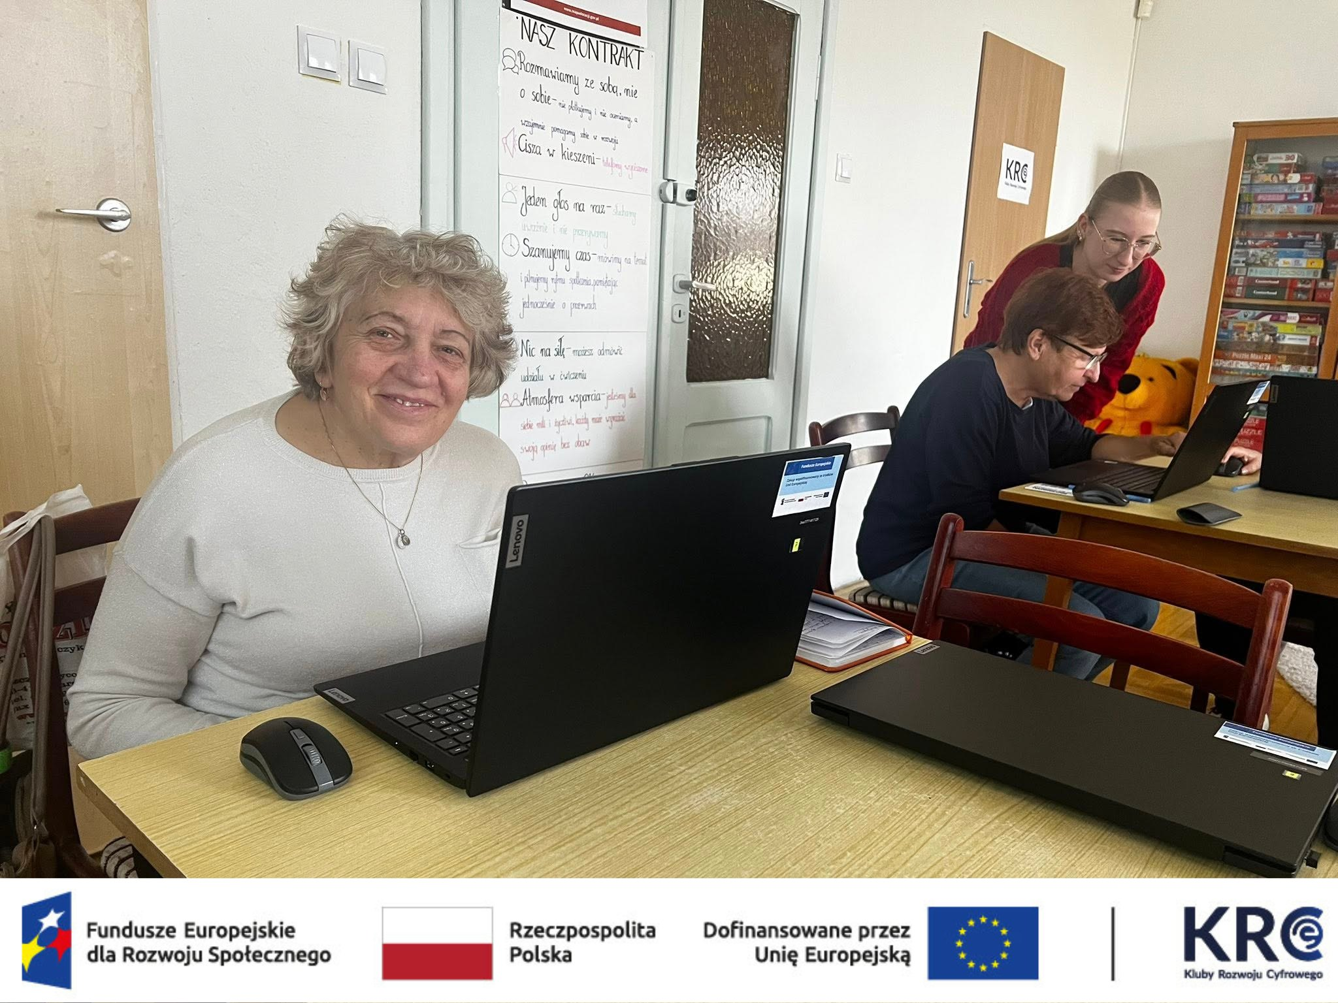
Relacja ze spotkania szkoleniowego
– KRC Ozorków
Źródło: Materiały własne KRC Ozorków

Slide 43
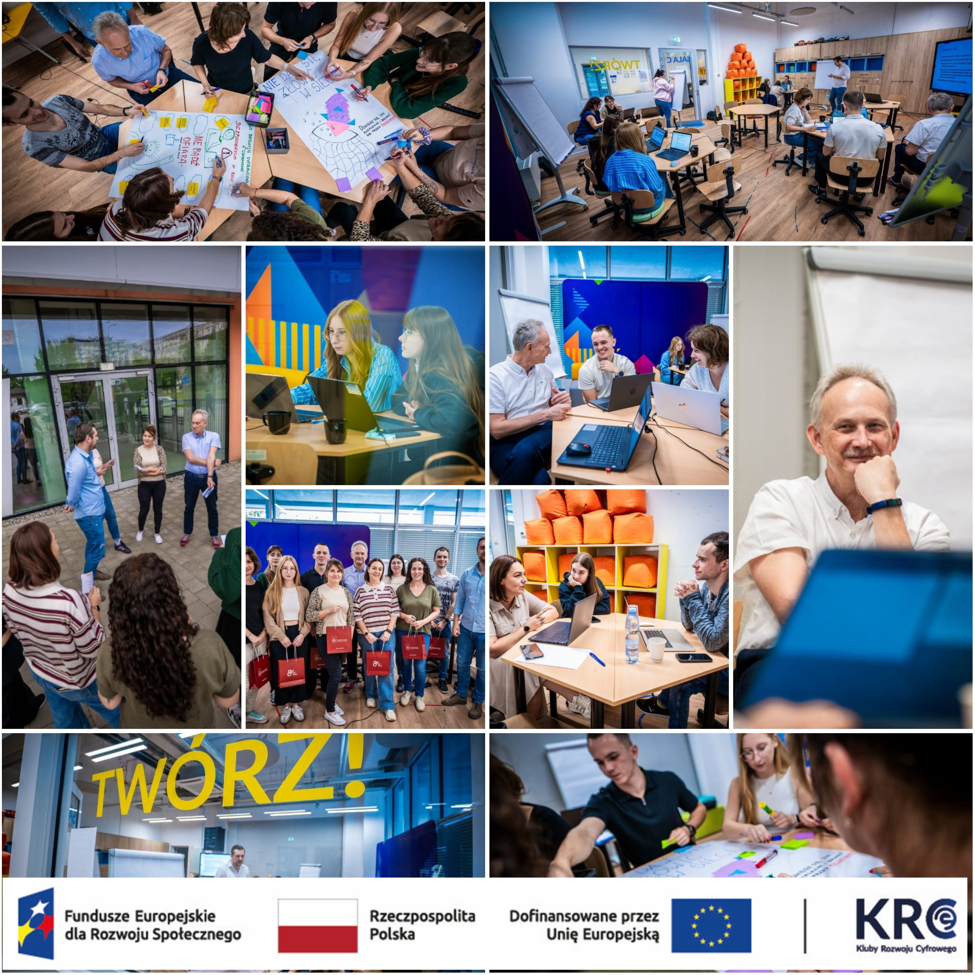
Kolaż ze spotkania sieciującego
– KRC Łódź
Źródło: Materiały własne KRC Łódź

Slide 44
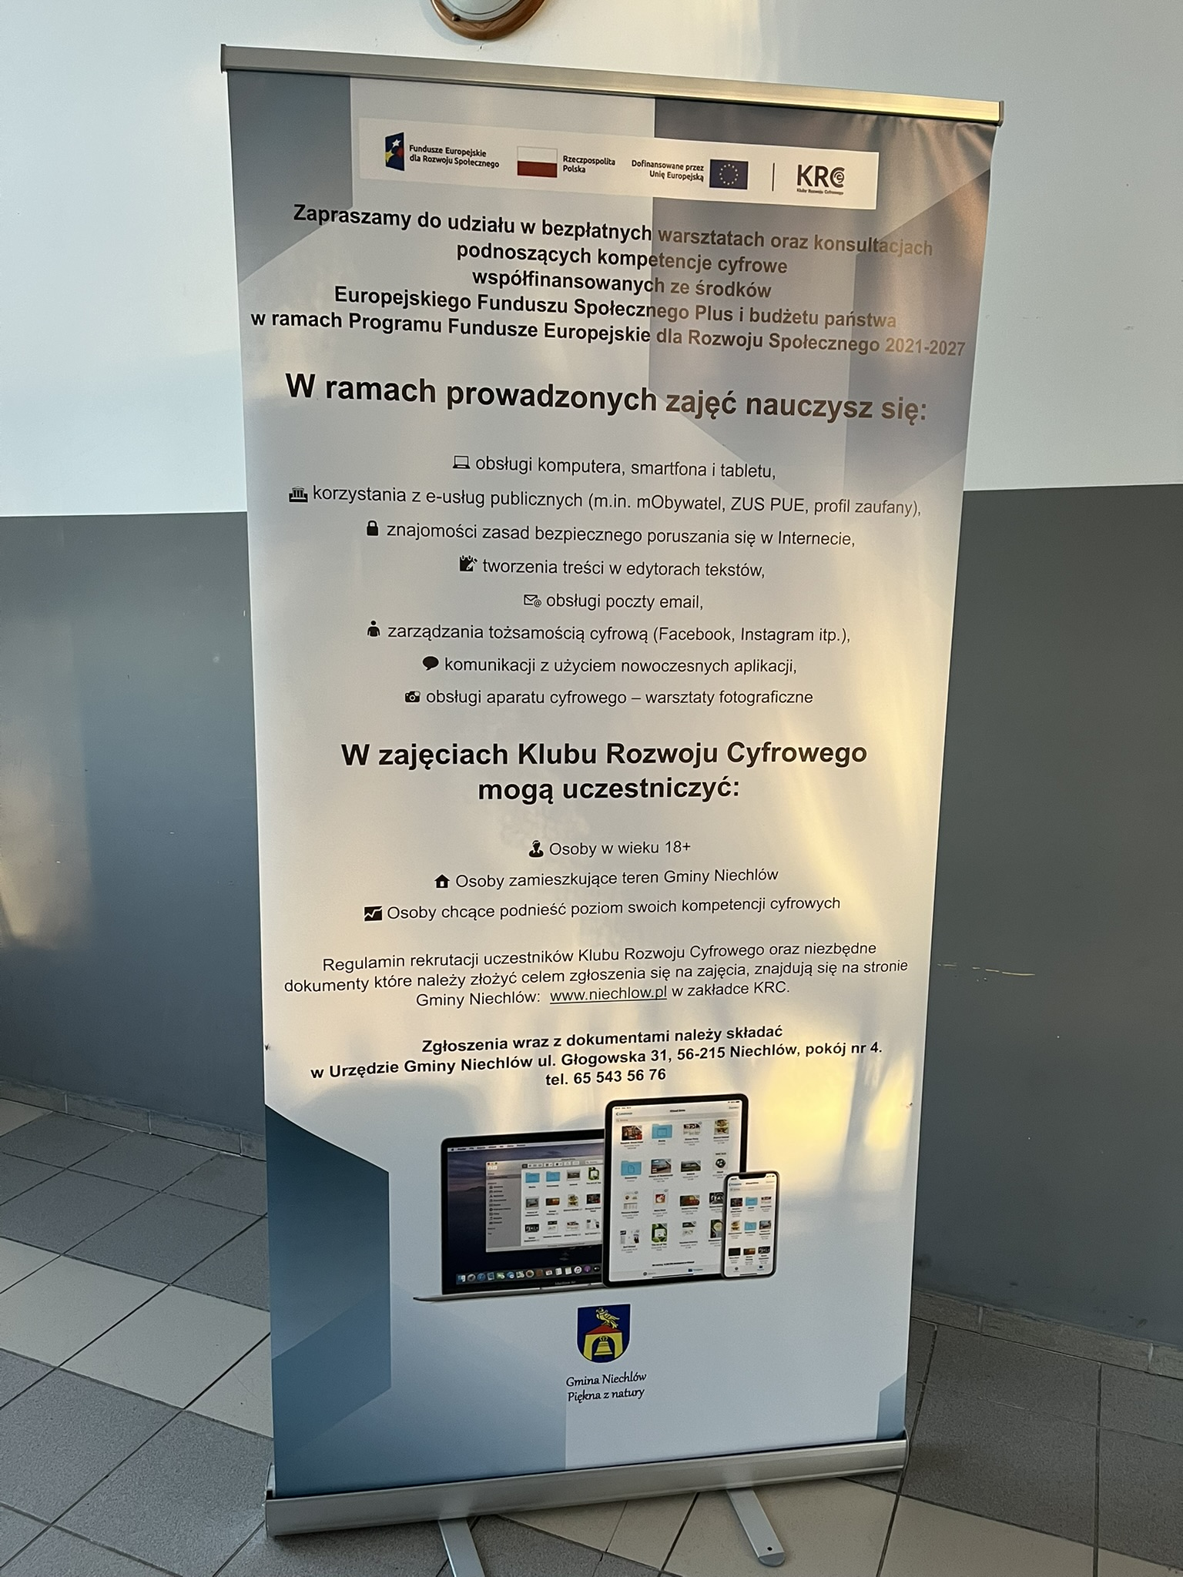
Rollup informacyjny
- KRC Niechlów
Źródło: Materiały własne KRC Niechlów

Slide 45

Afisz informacyjny
– KRC Wrocław
Źródło: Materiały własne KRC Wrocław

Slide 46



Seria afiszów informacyjnych – KRC Ozorków
Źródło: Materiały własne KRC Ozorków

Slide 47

Dziękujemy za uwagę
Źródło: Materiały własne CPPC BPW
Zespół projektu KRC Wsparcie
Informacje o projekcie znajdziesz w linku

